Slide 1


Espacio para título
LINEAMIENTOS
CUIDADO DEL CUIDADOR
PLAN DE INTERVENCIONES COLECTIVAS - GESTIÓN EN SALUD PÚBLICA
SECRETARÍA DE SALUD PÚBLICA

Slide 2

DEFINICIONES
CUIDADORES FORMALES
Un cuidador de adulto mayor formal es una persona que brinda atención profesional a los adultos mayores, normalmente a través de un empleo remunerado en instituciones, hogares de ancianos, o en el hogar del paciente. Estos cuidadores tienen formación y/o capacitación en el cuidado de personas mayores, incluye conocimientos en las diferentes áreas que soportan su labor diaria
CENTROS DE LARGA ESTANCIA
Son aquellos destinados a la vivienda permanente o temporal de las personas mayores, donde se ofrezcan servicios de hospedaje, alimentación, recreación, actividades productivas, de protección y cuidado integral de las personas adultas mayores. Estos centros también pueden ofrecer servicios de centro día, atención domiciliaria o tele-asistencia.

Slide 3
AFECTACIONES MÁS FRECUENTES EN CUIDADORES FORMALES
Sobrecarga física
Movimientos repetitivos y carga física: Los cuidadores pueden realizar tareas físicamente demandantes como levantar, mover o ayudar a los adultos mayores en sus actividades diarias, lo que puede causar lesiones articulares o musculares.
Sobrecarga emocional y estrés
Estrés emocional: El trabajo implica estar en contacto con personas que pueden tener enfermedades crónicas, demencia o problemas de salud graves, lo que puede ser emocionalmente desafiante.
Riesgos psicosociales
Violencia o abuso: En algunos casos, los cuidadores pueden enfrentar agresiones físicas o verbales por parte de los pacientes, especialmente si estos tienen demencia o problemas de comportamiento.
Riesgos de salud mental
Ansiedad y depresión: Las demandas del trabajo pueden llevar a los cuidadores a desarrollar trastornos de ansiedad o depresión.
Condiciones laborales

Slide 4
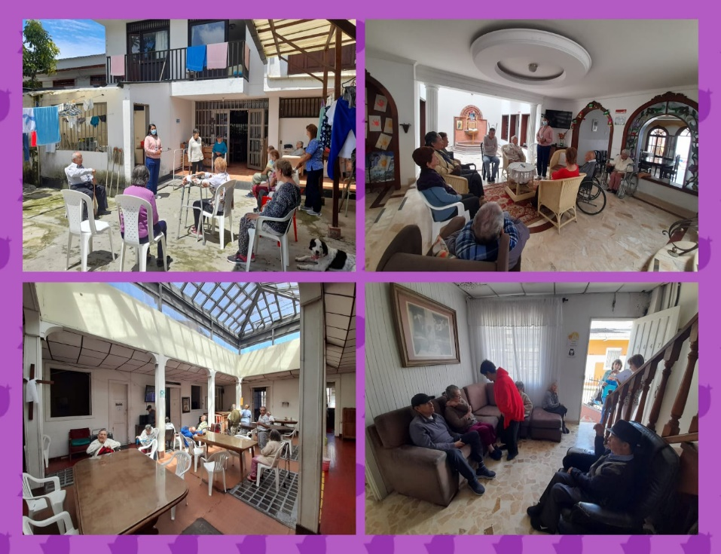
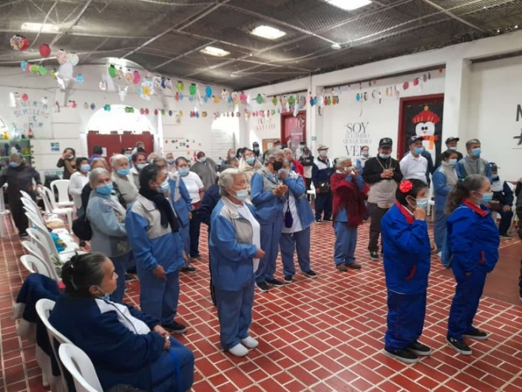
PROGRAMAS
CENTROS DE LARGA ESTANCIA
CENTROS VIDA
CENTROS DIA

Slide 5
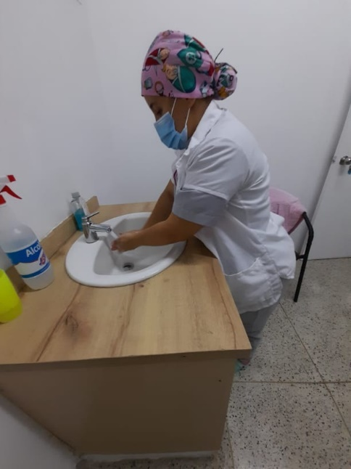
ESTRATEGIA
CUIDADO DEL CUIDADOR

Slide 6

POBLACIÓN A LA QUE VA DIRIGIDO
Talento humano de los Centros de Larga Estancia del municipio

Slide 7

PROFESIONALES RESPONSABLES DEL DESARROLLO DEL LINEAMIENTO
Coordinadora
Psicología
Fisioterapia

Slide 8

DOCUMENTOS ANEXOS
Documentos técnicos

Slide 9
META
META | NOMBRE DEL INDICADOR | META RESULTADO | NOMBRE DEL INDICADOR
13 centros de larga estancia con el programa de cuidado del cuidador | # de Centros de Larga Estancia con el programa de cuidado a cuidador

Slide 10
CRITERIOS PARA EL CUMPLIMIENTO DE LA META
ENTORNO | CORTE 1 |  | CORTE 2 |  | CORTE 3
 | Abril a Junio |  | Julio - Agosto |  | Sep - Oct
L | META | CRITERIO | META | CRITERIO | META | CRITERIO
X | 13 | Primera sesión educativa por centro de larga estancia | 13 | Segunda sesión educativa por centro de larga estancia | 13 | Tercera sesión educativa por centro de larga estancia

Slide 11



DESARROLLO DEL LINEAMIENTO
GESTION PARA EL DESARROLLO DEL LINEAMIENTO

Slide 12
ACTIVIDAD | DURACION | TEMATICA | OBSERVACIONES | MODULO SICAPS | GRUPO PRIORIZADO | PROGRAMA
GESTION | NA | Concertación de sesiones a desarrollar dirigidas a los cuidadores de los Centros de Larga Estancia ubicados en el Territorio Focalizar 13 Centros de Larga Estancia en los cuales se realizarán 3 sesiones dirigidas a los cuidadores. Se debe realizar una buena planeación de las actividades que garantice la presencia de todo el personal o un porcentaje alto del mismo. | Soporte: -Acta de reunión -Cronograma | Gestion Interna | Cuidadores | Cuidado del Cuidador

Slide 13
ACTIVIDAD | DURACION | TEMATICA | OBSERVACIONES | MODULO SICAPS | GRUPO PRIORIZADO | PROGRAMA
ACTIVIDAD EDUCATIVA GRUPAL | 2 horas | SESION 1:GESTION DE EMOCIONES – AUTOESTIMA Promover el autocontrol ante las diferentes situaciones que se presentan en su rol de cuidadores, establecer metas cumplibles y potenciar su autoconfianza y desarrollo personal. Visibilizar y dar respuesta a las necesidades propias. | Soporte: -Cargue en SICAPS -Registro de asistencia grupal -Evidencia fotográfica | Actividades | Cuidadores | Cuidado del Cuidador
ACTIVIDAD EDUCATIVA GRUPAL | 2 horas | SESION 2: HIGIENE POSTURAL- PAUSAS ACTIVAS Recomendaciones acerca de las posturas adecuadas que deben mantener durante la realización de todas sus actividades, con el fín de evitar la sobrecarga en la columna vertebral y a su vez mitigar el riesgo de lesiones. Pausas activas, importancia y recomendaciones | Soporte: -Cargue en SICAPS -Registro de asistencia grupal -Evidencia fotográfica | Actividades | Cuidadores | Cuidado del Cuidador

Slide 14
ACTIVIDAD | DURACION | TEMATICA (ASPECTOS GENERALES A DESARROLLAR) | OBSERVACIONES | MODULO SICAPS | GRUPO PRIORIZADO | PROGRAMA
ACTIVIDAD EDUCATIVA GRUPAL | 2 horas | SESION 3: HABILIDADES PARA LA VIDA - Comunicación asertiva- Relaciones Interpersonales - Toma de decisiones - Solución de problemas. Prevenir el aislamiento y mantener relaciones sociales gratificantes que le proporcionen diversión, entretenimiento, comprensión y apoyo emocional. Planificación de las actividades. Uso de la tecnología. | Soporte: -Cargue en SICAPS -Registro de asistencia grupal -Evidencia fotográfica | Actividades | Cuidadores | Cuidado del Cuidador

Slide 15
Espacio para título
LINEAMIENTOS
SINDROME DE BURNOUT
PLAN DE INTERVENCIONES COLECTIVAS - GESTIÓN EN SALUD PÚBLICA
SECRETARÍA DE SALUD PÚBLICA

Slide 16
CUIDADORES FAMILIARES
Un Cuidador Familiar generalmente es un cuidador informal que asiste o cuida a otra persona en situación de dependencia o disminución de su capacidad funcional en su entorno familiar o doméstico. Normalmente, estos cuidadores son familiares cercanos, como hijos, esposos o hermanos que brindan apoyo físico y emocional de forma permanente o transitoria.
El Síndrome del Cuidador Quemado (Burnout) es un desgaste emocional y físico que experimenta una persona que convive y cuida de alguien dependiente. Esto es debido a exponerse a una serie de factores que acaban absorbiendo su vida personal, como el cansancio, la sobrecarga y el estrés del cuidador.

Slide 17
AFECTACIONES MÁS FRECUENTES EN CUIDADORES FAMILIARES
Sobrecarga física
Los cuidadores pueden realizar tareas físicamente demandantes sin las herramientas necesarias para ayudar a los adultos mayores en sus actividades diarias, lo que puede causar lesiones articulares o musculares
Sobrecarga emocional y estrés
La presión por ser responsables de todos los aspectos de la vida del adulto mayor y dar un buen cuidado pueden generar un desgaste emocional considerable. Los cuidadores familiares frecuentemente experimentan soledad y falta de tiempo para interactuar con su círculo social.
Riesgos de salud mental
Las demandas del trabajo y la falta de descanso pueden llevar a los cuidadores a desarrollar trastornos de ansiedad o depresión, además suelen poner las necesidades del paciente antes que las propias, lo que puede llevar a una falta de autocuidado en su salud física y mental.
Condiciones de trabajo: Horarios extensos

Slide 18
ESTRATEGIA
Proceso Educativo (Síndrome de Burnout) para promover acciones con la persona cuidadora que fortalezca:
El Autocuidado
Desarrollo personal y proyecto de vida
Estilos de vida saludables: ejercicio, alimentación y recreación
Manejo del estrés
Factores protectores hacia el control de problemas y trastornos mentales
Organización de la cotidianidad de tal manera que pueda distribuir tareas asociadas al cuidado con otros miembros de la familia.

Slide 19

POBLACIÓN A LA QUE VA DIRIGIDO
Cuidadores familiares

Slide 20
PROFESIONALES RESPONSABLES DEL DESARROLLO DEL LINEAMIENTO
Coordinadora
Medicina o Enfermería
Psicología
Nutrición
Licenciado en Educación Física
Fisioterapia
Trabajo Social

Slide 21
DOCUMENTOS ANEXOS
Documentos técnicos
Pretest
Postest
Análisis de Resultados

Slide 22
META
META | NOMBRE DEL INDICADOR | META RESULTADO | NOMBRE DEL INDICADOR
2 grupos de cuidado del cuidador | # de grupos de cuidado del cuidador con formación según lineamientos | 80% de cuidadores con apropiación de conceptos y prácticas relacionadas con autocuidado | Porcentaje de cuidadores con apropiación de conceptos y prácticas relacionadas con autocuidado

Slide 23
CRITERIOS PARA EL CUMPLIMIENTO DE LA META
ENTORNO | CORTE 1 |  | CORTE 2 |  | CORTE 3
 | Abril a Junio |  | Julio - Agosto |  | Sep - Oct
C | META | CRITERIO | META | CRITERIO | META | CRITERIO
X | 1 | 3 sesiones educativas por grupo, obligatoria sesion 1 (pretest) | 2 | 6 sesiones educativas por grupo | 2 | 9 sesiones educativas por grupo, obligatorio (postest)

Slide 24
DESARROLLO DEL LINEAMIENTO
GESTION PARA EL DESARROLLO DEL LINEAMIENTO

Slide 25
ACTIVIDAD | DURACION | TEMATICA | OBSERVACIONES | MODULO SICAPS | GRUPO PRIORIZADO | PROGRAMA
GESTION | NA | *Realizar acercamiento con las personas de la comunidad de forma individual y/o colectiva *Sensibilizar en la importancia de los estilos de vida *Canalizar personas interesadas en pertenecer a un grupo. *El grupo debe contar con un promedio de 8 personas por sesión. *Gestionar el lugar donde se van a desarrollar las sesiones del proceso educativo, que sea de fácil acceso y que brinde condiciones de seguridad para los asistentes. *Planeación y cronograma | Soporte: -Acta de reunión -Cronograma | Gestión Interna | Cuidadores | Grupos de apoyo

Slide 26
ACTIVIDAD | DURACION | TEMATICA | OBSERVACIONES | MODULO SICAPS | GRUPO PRIORIZADO | PROGRAMA
ACTIVIDAD EDUCATIVA GRUPAL | 2 horas | SESION 1: GENERALIDADES 1-Motivación para la participación en el proceso, aplicación de pretest para valorar conocimientos previos al desarrollo de los temas, Conceptos generales relacionados con el autocuidado y cuidado del cuidador, higiene del sueño 2-Aplicacion de Pretest | Soporte: -Cargue en SICAPS -Registro de asistencia grupal -Evidencia fotográfica -Pretest (debe ser entregado en físico y concertado previamente con la supervisión.) -Informe de análisis de los resultados del pretest | Actividades | Cuidadores | Grupos de Apoyo
 |  | SESION 2: GESTION DE EMOCIONES - AUTOESTIMA Promover el autocontrol ante las diferentes situaciones que se presentan en su rol de cuidadores, establecer metas cumplibles y potenciar su autoconfianza y desarrollo personal. Visibilizar y dar respuesta a las necesidades propias.

Slide 27
ACTIVIDAD | DURACION | TEMATICA | OBSERVACIONES | MODULO SICAPS | GRUPO PRIORIZADO | PROGRAMA
ACTIVIDAD EDUCATIVA GRUPAL | 2 horas | SESION 3: NUTRICION BALANCEADA Socializar aspectos relacionados con alimentación balanceada, haciendo énfasis en la necesidad de respetar los horarios en la rutina de los cuidadores. Mantener buenos hábitos de sueño y descanso (Realizar ajustes necesarios) | Soporte: -Cargue en SICAPS -Registro de asistencia grupal -Evidencia fotografica -Pretest (debe ser entregado en físico y concertado previamente con la supervisión.) -Informe de análisis de los resultados del pretest | Actividades | Cuidadores | Grupos de Apoyo
 |  | SESION 4: ACTIVIDAD FISICA - PAUSAS ACTIVAS Pautas para la realización de actividad física y beneficios para la salud física y mental del cuidador.Estiramientos.Importancia de tomar pausas cortas en el día y dedicar tiempo a otras actividades y a sí mismo.

Slide 28
ACTIVIDAD | DURACION | TEMATICA | OBSERVACIONES | MODULO SICAPS | GRUPO PRIORIZADO | PROGRAMA
ACTIVIDAD EDUCATIVA GRUPAL | 2 horas | SESION 5: HABILIDADES PARA LA VIDA Comunicación asertiva- Relaciones Interpersonales - Toma de decisiones - Solución de problemas. Prevenir el aislamiento y mantener relaciones sociales gratificantes que le proporcionen diversión, entretenimiento, comprensión y apoyo emocional. Planificación de las actividades. Uso de la tecnología. | Soporte: -Cargue en SICAPS -Registro de asistencia grupal -Evidencia fotografica -Pretest (debe ser entregado en físico y concertado previamente con la supervisión.) -Informe de análisis de los resultados del pretest | Actividades | Cuidadores | Grupos de Apoyo
 |  | SESION 6: REDES DE APOYO Definición de redes de apoyo, importancia, gestión y apoyo para compartir las tareas del cuidado, expresión de necesidades y prevención de la sobrecarga

Slide 29
ACTIVIDAD | DURACION | TEMATICA | OBSERVACIONES | MODULO SICAPS | GRUPO PRIORIZADO | PROGRAMA
ACTIVIDAD EDUCATIVA GRUPAL | 2 horas | SESION 7: PREVENCION DE ENFERMEDADES TRANSMISIBLES: Conceptualización y socialización de pautas y hábitos que mitiguen el riesgo de presentación de enfermedades transmisibles para proteger la salud y el bienestar del cuidador | Soporte: -Cargue en SICAPS -Registro de asistencia grupal -Evidencia fotografica -Pretest (debe ser entregado en físico y concertado previamente con la supervisión.) -Informe de análisis de los resultados del pretest | Actividades | Cuidadores | Grupos de Apoyo
 |  | SESION 8: CONVERSATORIO - EXPERIENCIAS EXITOSAS Dirigir un conversatorio donde los participantes expresen diferentes situaciones que hayan afrontado de manera exitosa en su rol de cuidadores y complementar con herramientas y pautas que potencien esas acciones y promuevan la salud física y mental

Slide 30
ACTIVIDAD | DURACION | TEMATICA | OBSERVACIONES | MODULO SICAPS | GRUPO PRIORIZADO | PROGRAMA
ACTIVIDAD EDUCATIVA GRUPAL | 2 horas | SESION 9: HIGIENE POSTURAL 1-Recomendaciones acerca de las posturas adecuadas que deben mantener durante la realización de todas sus actividades, con el fín de evitar la sobrecarga en la columna vertebral y a su vez mitigar el riesgo de lesiones. 2-Conclusiones generales 3-Aplicación de Pos test 4-Cierre del proceso | Soporte: -Cargue en SICAPS -Registro de asistencia grupal -Evidencia fotográfica -Postest (debe ser entregado en físico y concertado previamente con la supervisión.) -Informe de análisis de los resultados del postest. Hacer comparacion entre el pretest y postest. | Actividades | Cuidadores | Grupos de Apoyo

Slide 31
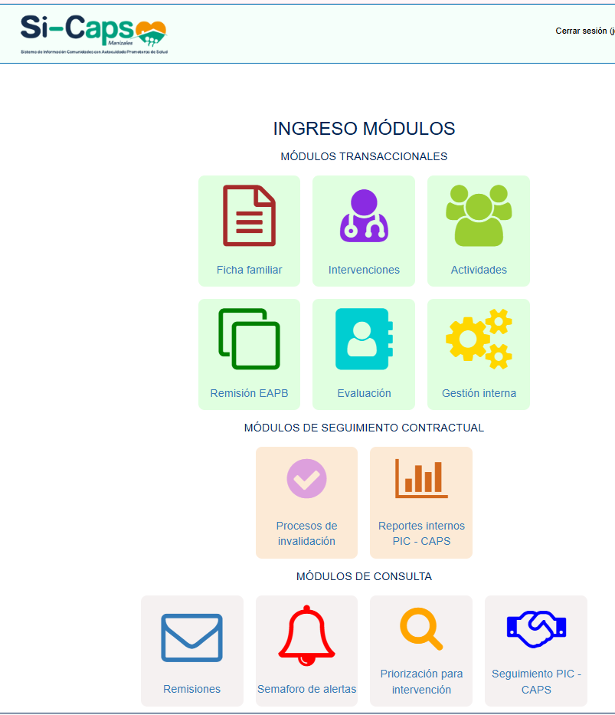
CARGUE A SICAPS

Slide 32
RETROALIMENTACION 2024
Conformación de grupos
Adherencia al proceso
Continuidad

Slide 33


Slide 34


